Slide 1
מענק לעצמאים ובעלי שליטה
מענק השתתפות בהוצאות קבועות
לשאלות נוספות / קבלת עדכונים נוספים ותיאום פגישת ייעוץ אישית
052-5665664
אין להסתמך על תוכן מסמך זה ו/או לעשות זו שימוש כלשהו מבלי לקבל את עצה מקצועית מתאימה שכן מטרת מסמך זה הינה להסב את תשומת הלב לאמור זה
אין לפרסם תוכן ו/ או חלק מסמך זה ללא קבלת הסכמה בכתב מאת משרד גינזבורג רואי חשבון
27 אפריל 2020
Office: 077-4455455
Dvir@gd-cpa.co.il

Slide 2
1. מענק לעצמאים; 2. מענק לבעלי שליטה בחברות מעטים; 3. מענק פיצוי על הוצאות קבועות;
מענק לעצמאים ובעלי שליטה
מענק השתתפות בהוצאות קבועות

Slide 3
מענק לעצמאים - פעימה שניה
תנאי זכאות:
שנת לידה 1999 או קודם לכן (בן 20 ומעלה);
עוסק הפעיל מיום 1.10.2019 ועד ליום 29.2.2020;
הגשת דוח שנתי למס הכנסה לשנת 2018. לעסק חדש הוגש דוח לשנת 2019;
הגשת דוח תקופתי למע"מ או הצהרת עוסק פטור;
הכנסתו החודשית הממוצעת מעסק עולה על 714 ₪;
הכנסתו החייבת לשנת 2018 אינה עולה על 1,000,000.הכנסה שאינה מיגיע אישית תתחלק בין בני זוג (כולל ידועים בציבור);
הצהרה על ירידה של 25% לפחות במחזור הפעילות בחודשים מרץ- יוני 2020 בהשוואה לחודשים הללו בשנת 2019, לעסק שהוקם לאחר 1.3.2019 יעשה חישוב ממוצע ומוכפל ב 4.
תהליך הגשת הבקשה:
* כניסה לאזור האישי באתר רשות המיסים.
יש לוודא נכונות פרטי חן הבנק. אם הפרטים אינם נכונים יש תחילה לעדכן את פרטי הבנק ואז להגיש את הבקשה.
חשוב
* ניתן להגיש את הבקשה בתוך 70 יום מיום 3.5.2020 עד ליום 12.7.2020.

Slide 4
מענק לבעלי שליטה בחברת מעטים - פעימה שניה
תנאי זכאות:
שנת לידה 1999 או קודם לכן (בן 20 ומעלה);
חברה פעילה מיום מיום 1.9.2019 ועד למועד הגשת התביעה ומנהלת עסק
הגשת דוח שנתי למס הכנסה לחברה ולבעל השליטה לשנת 2018. לעסק חדש הוגש דוח לשנת 2019 וכן ספרי החברה קבילים;
הגשת דוח תקופתי למע"מ;
בעל השליטה מדווח לביטוח לאומי החל מיום 1.10.2019 ועד ליום 29.2.2020 כבעל שליטה ואינו זכאי לדמי אבטלה בגין עבודתו באותה חברה מיום 1.10.2019 ועד ליום 30.4.2020;
הכנסתו החודשית הממוצעת מעסק עולה על 714 ₪;
הכנסתו החייבת של הנישום בצירוף חלק הכנתה החייבת של חברת המעטים הב הוא בעל שליטה, בהתאם לחלקו בחברה , אינה עולה על 1,000,000. הכנסה שאינה מיגיע אישית תתחלק בין בני זוג (כולל ידועים בציבור);
הצהרה על ירידה של 25% לפחות במחזור הפעילות בחודשים מרץ- יוני 2020 בהשוואה לחודשים הללו בשנת 2019, לעסק שהוקם לאחר 1.3.2019 יעשה חישוב ממוצע ומוכפל ב 4;
תהליך הגשת הבקשה:
* כניסה לאזור האישי באתר רשות המיסים.
יש לוודא נכונות פרטי חן הבנק. אם הפרטים אינם נכונים יש תחילה לעדכן את פרטי הבנק ואז להגיש את הבקשה.
חשוב
* ניתן להגיש את הבקשה בתוך 70 יום מיום 3.5.2020 עד ליום 12.7.2020.

Slide 5
מענק לעצמאים ובעלי שליטה בחברת מעטים - פעימה שניה חישוב סכום המענק * 70% מסכום ההכנסה הממוצעת החודשית מעסק, אך לא יותר מ 10,500 ₪; * מי שהכנסתו מעל 15,000 ₪ ועד 40,000 ₪ סכום המענק 10,500 ₪; * מי שהכנסתו החודשית עולה על 40,000 ₪, יופחת מסכום התקרה 17.3% כפול סכום החריגה; * ההכנסה חייבת במס הכנסה; דוגמאות * הכנסה של 5,000 ₪ תזכה במענק של 5,000*70% = 3,500 ₪; * הכנסה ממוצעת של 50,000 ₪ בחודש תזכה בתקרת מענק 10,500של ₪; הפחת 10,000 כפול 17.3% = 1,730 ₪; סכום המענק 10,500-1,730= 8,770 ₪;

Slide 6
מענק לעצמאים וחברות - פעימה שניה – תוספת לעסק קטן
עצמאי שמחזור עסקאותיו החודשי עולה על 1,500 ₪ ועד 25,000 יקבלו תוספת מענק
תנאי זכאות:
הצהרה על ירידה של 25% לפחות במחזור הפעילות בחודשים מרץ- אפריל 2020 בהשוואה לחודשים הללו בשנת 2019, לעסק שהוקם לאחר 1.3.2019 יעשה חישוב ממוצע ומוכפל ב 2.
הגשת דוח תקופתי למע"מ או הצהרת עסוק פטור;
סכום המענק
מחזור עסקאות בין 1,500 ₪ ל 8,333 ₪ - סך 700 ₪;
מחזור עסקאות בין 8,333 ₪ ל 16,667 ₪ - סך 1,875 ₪;
מחזור עסקאות בין 16,667 ₪ ל 25,000₪ - סך 3,025 ₪;

Slide 7
מענק לעסקים פיצוי על אובדן הכנסות - בעלי מחזור הכנסות 300,001 ₪ ועד 1,500,000 ₪
מתווה כללי:
ירידה של לפחות 25% במחזור ההכנסות בחודשים 3-4.2020 בייחס לחודשים 3-4.2019.
פיצוי משמעותי יותר ככל שהירידה במחזור ההכנסות משמעותית יותר.
הפיצוי הינו מענק חד פעמי עבור חודשים 3-4.2020 ולא יעלה על 400,000 ש"ח
שיעור הירידה במחזור ב3-4.2020 בייחס ל 3-4.2019 | % הפיצוי המופיע בתקנות כשהוא מוכפל ב30%
0-25% | 0%
25-40% | 3%
41-60% | 6%
61-80% | 10.5%
81-100% | 15%

Slide 8
מענק לעסקים פיצוי על אובדן הכנסות - בעלי מחזור הכנסות 300,001 ₪ ועד 1,500,000 ₪
הנוסחה:
סכום המחזור ב 3-4.2019 * % השיפוי ע"פ שיעור הירידה במחזור 3-4.2020 בייחס ל 3-4.2019
דוגמאות
מחזור 3-4.2019 | מחזור 3-4.2020 | שיעור הירידה במחזור | % פיצוי סופי | סכום פיצוי מגיע
50,001 | 25,000 | 50% | 6% | 3,000
100,000 | 10,000 | 90% | 15% | 15,000
150,000 | 105,000 | 30% | 3% | 4,500
200,000 | 60,000 | 70% | 10.5% | 21,000
250,000 | 175,000 | 30% | 3% | 7,500

Slide 9
מענק לעסקים פיצוי על אובדן הכנסות - בעלי מחזור הכנסות 1,500,000 ₪ ועד 20,000,000 ₪
מתווה כללי:
ירידה של לפחות 25% במחזור ההכנסות בחודשים 3-4.2020 בייחס לחודשים 3-4.2019;
פיצוי משמעותי יותר ככל שהירידה במחזור ההכנסות משמעותית יותר;
התחשבות בחסכון בהוצאות שכר;
הפיצוי הינו מענק חד פעמי עבור חודשים 3-4.2020 ולא יעלה על 400,000 ₪;
הגדרות כלליות
מחזור הכנסות – מחזור פעילות ללא מע"מ כפי שדווח למע"מ, ללא הכנסות ממכירת ר"ק;
תשומות 2019 – סך ההוצאות המוכרות לצרכי מע"מ בשנת 2019 (לא כולל מע"מ);
תקופת המענק – חודשים 3-4.2020;
הוצאות שכר נחסכות – שכ"ע שנחסך בתקופת המענק בגין יציאת עובדים לחל"ת / פיטורין מוכפל ב 6 (ע"מ לבצע תיקנון שנתי);
משך הזמן שהעובד היה בחל"ת - מיום 15.3.2020 ועד 30.4.2020 – חודש וחצי
שכר העובד (לעניין ביטוח לאומי) בממוצע ב 3 חודשים טרם היציאה לחל"ת מוכפל ב 1.25(עלות מעביד) - 15,000 ₪ בחודש
15,000*1.25*1.5*6=168,750 ₪;

Slide 10
מענק לעסקים פיצוי על אובדן הכנסות - בעלי מחזור הכנסות 1,500,000 ₪ ועד 20,000,000 ₪
הגדרות כלליות - המשך
שיעור משלים הוצאות נחסכות
30% או שיעור משלים הוצאה, הנמוך מבניהם
שיעור משלים הוצאה= $1−\frac{( .09∗2019 תשומות+נחסכות שכר הוצאות)}{2019 מחזור}$
שיעור הפיצוי המגיע בינו בהתאם לירידה במחזור
שיעור הירידה במחזור | % הפיצוי המגיע
0-25% | 0%
25-40% | 10%
41-60% | 20%
61-80% | 35%
81-100% | 50%

Slide 11
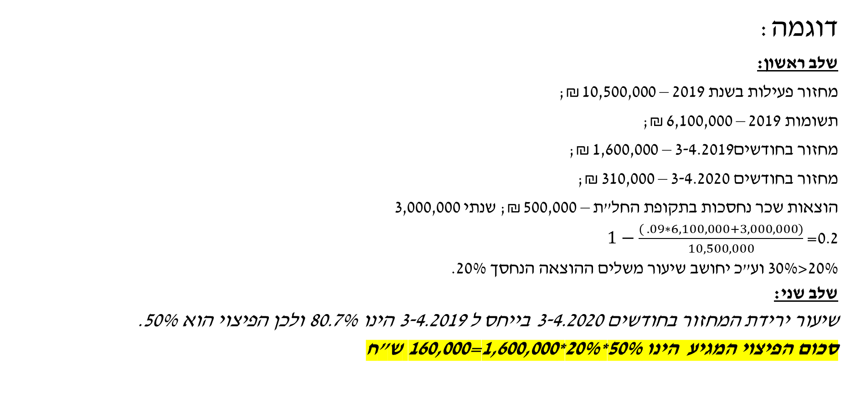
מענק לעסקים פיצוי על אובדן הכנסות - בעלי מחזור הכנסות 1,500,000 ₪ ועד 20,000,000 ₪
דוגמה:
שלב ראשון:
מחזור פעילות בשנת 2019 – 10,500,000 ₪;
תשומות 2019 – 6,100,000 ₪;
מחזור בחודשים3-4.2019 – 1,600,000 ₪;
מחזור בחודשים 3-4.2020 – 310,000 ₪;
הוצאות שכר נחסכות בתקופת החל"ת – 500,000 ₪; שנתי 3,000,000
0.2= $1−\frac{( .09∗6,100,000+3,000,000)}{10,500,000}$
20%<30% וע"כ יחושב שיעור משלים ההוצאה הנחסך 20%.
שלב שני:
שיעור ירידת המחזור בחודשים 3-4.2020 בייחס ל 3-4.2019 הינו 80.7% ולכן הפיצוי הוא 50%.
סכום הפיצוי המגיע הינו 50%*20%*1,600,000=160,000 ש"ח

Slide 12
תודה על ההקשבה!
לשאלות נוספות / קבלת עדכונים נוספים ותיאום פגישת ייעוץ אישית
052-5665664

